Slide 1
Green Economy

Slide 2





Was ist Green Economy?
Was versteht man unter Green Economy?
Green Economy = grüne bzw. nachhaltige Wirtschaft
inklusives* wirtschaftliches Wachstum
nachhaltiger Umgang mit natürlichen Ressourcen
* inklusiv = alle Menschen gleichberechtigt miteinschließend
1
Quellen: Austrian Development Agency (2012), Loiseau et al. (2016)

Slide 3



Green Economy als ganzheitlicher Entwicklungsansatz
Soziales
Ökologie
Wirtschaft
In einer Green Economy werden die drei Dimensionen Wirtschaft, Soziales und Ökologie als gleichrangig betrachtet.
Zusammengenommen sind diese essentiell für eine nachhaltige Entwicklung.
1
Quellen: Austrian Development Agency (2012), https://www.bundeskanzleramt.gv.at/themen/nachhaltige-entwicklung-agenda-2030.html

Slide 4


Beispiele für Green Economy-Maßnahmen
Steigerung von Energie- und Ressourceneffizienz
Sicherstellung des menschlichen Wohlergehens und der sozialen Gerechtigkeit
Verringerung von Emissionen und anderen Umweltverschmutzungen
Förderung von gleichberechtigtem und inklusivem wirtschaftlichen Wachstum
Kernprinzip: Wirtschaftlicher Erfolg unter Einbeziehung von Mensch und Umwelt
1
Quellen: Austrian Development Agency (2012), https://www.bundeskanzleramt.gv.at/themen/nachhaltige-entwicklung-agenda-2030.html

Slide 5
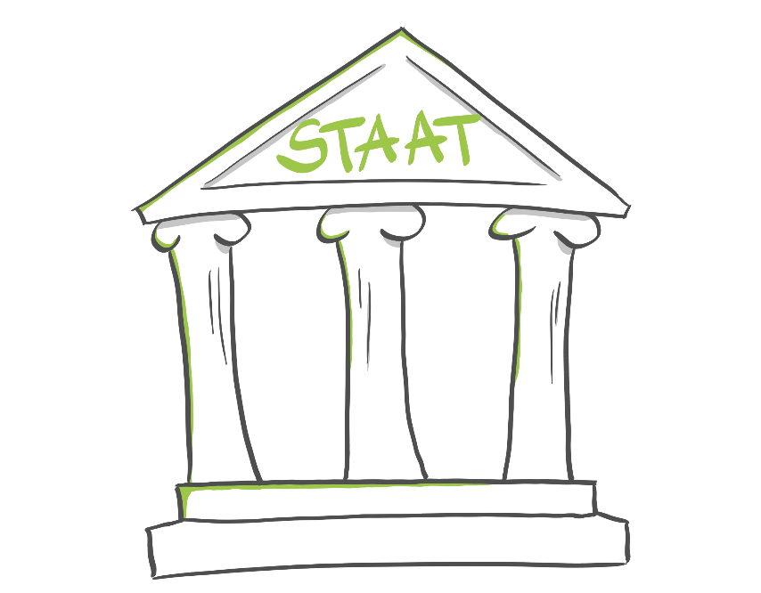
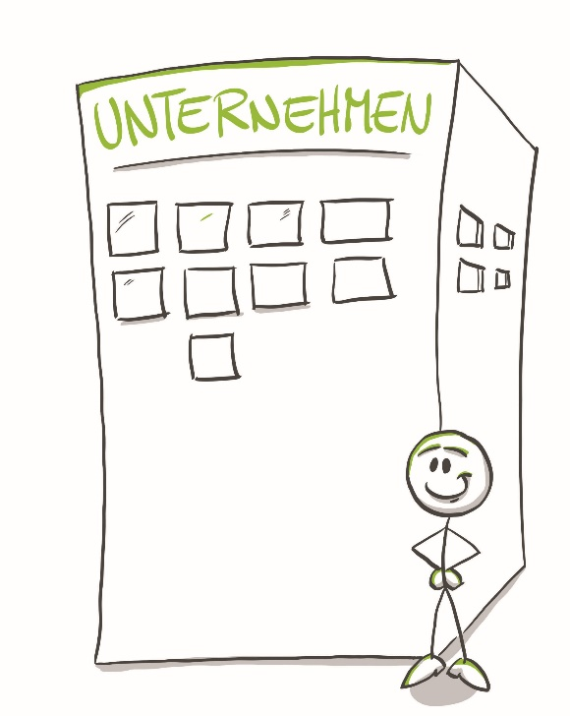
Ziele der Green Economy
Green Economy
Vorgaben für Unternehmen
die einzelnen unternehmerischen Maßnahmen tragen maßgeblich zur gemeinschaftlichen Erreichung der (inter)nationalen Ziele bei
(inter)nationale Ziele eines Landes bzw. einer Ländergemeinschaft (z.B. EU oder UNO)
individuelle Ziele eines Unternehmens
2
Quellen: Austrian Development Agency (2012), https://www.bundeskanzleramt.gv.at/themen/nachhaltige-entwicklung-agenda-2030.html
Notes:
Beschreibe die Wechselbeziehung zwischen Staat und den einzelnen Unternehmen, die hinsichtlich der Formulierung und Umsetzung von Green Economy-Maßnahmen besteht.

Slide 6
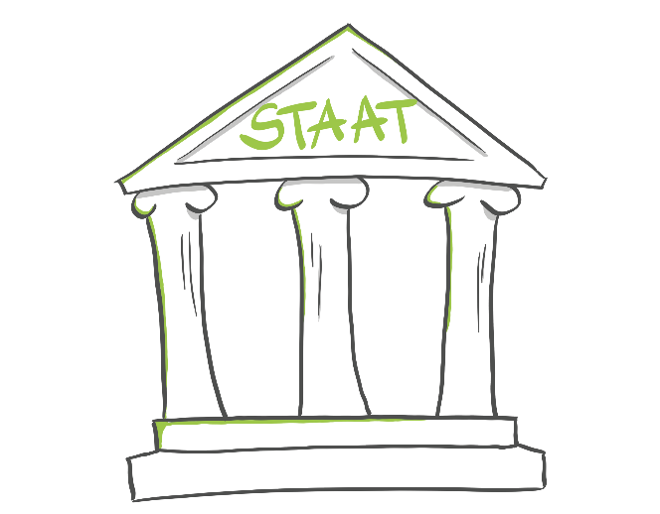
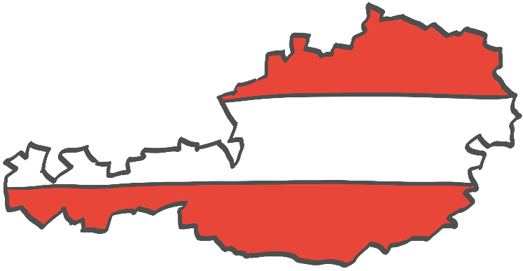
(Inter)nationale Ziele
Agenda 2030 für nachhaltige Entwicklung (2015)
Der Europäische Grüne
Deal (2020)
von Österreich gemeinsam mit allen anderen Mitgliedsstaaten der Vereinten Nationen beschlossen
17 nachhaltige Entwicklungsziele, auf deren Hinarbeiten bis 2030 sich alle Staaten verpflichtet haben
Klimaneutralität (keine negative Beeinflussung des Klimas durch Emissionen) der EU soll bis 2050 erreicht werden
konkreter Aktionsplan zur Förderung eines Übergangs in eine saubere und inklusive Wirtschaft
Österreichische Klima- und Energiestrategie
#mission2030
2
Quellen: https://www.bundeskanzleramt.gv.at/themen/nachhaltige-entwicklung-agenda-2030.html, https://unric.org/de/17ziele/, https://ec.europa.eu/info/strategy/priorities-2019-2024/european-green-deal_de, https://www.oesterreich.gv.at/themen/bauen_wohnen_und_umwelt/klimaschutz/1/Seite.1000310.html
Notes:
Welche Rolle spielt der österreichische Staat in der Umsetzung internationaler Green Economy-Ziele und -Vorgaben (z.B. aus der Agenda 2030 der Vereinten Nationen oder dem Europäischen Grünen Deal)?
Welche Green Economy-Maßnahmen werden wiederum in österreichischen Unternehmen umgesetzt?

Slide 7
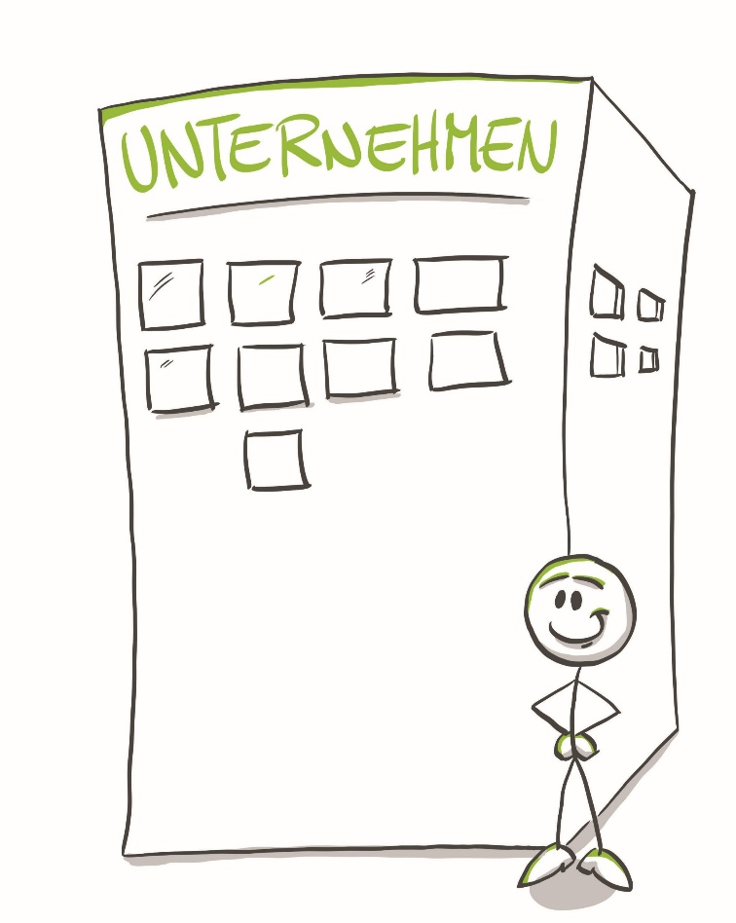

Individuelle Ziele eines Unternehmens
Warum setzen Unternehmen Green Economy-Maßnahmen um?
Green Economy im Unternehmen: Fit in die Zukunft
❶ Entwicklung / Erhaltung eines Wettbewerbsvorteils
neue Geschäftsfelder
Innovationen und neue Technologien
❷ Effizienzsteigerungen
nachhaltigerer und schonenderer Ressourcenverbrauch
Verringerung der Emissionen und Abfälle in der Produktion
❸ Beitrag zu einer inklusiven und nachhaltigen Entwicklung
Quellen: Austrian Development Agency (2012), https://www.bundeskanzleramt.gv.at/themen/nachhaltige-entwicklung-agenda-2030.html

Slide 8
Green Economy in österreichischen Unternehmen
Wie wirken sich nationale und internationale Green Economy-Vorgaben auf österreichische Unternehmen aus?
In welchen Bereichen der Green Economy sind Unternehmen in Österreich tätig?

Slide 9


Beschäftigte in der Green Economy in Österreich
Fast jeder 20. Job in Österreich war 2018 bereits ein „Green Job“!
Als Green Jobs werden Arbeitsplätze in allen nachhaltigen Bereichen (z.B. dem Umweltsektor) der Wirtschaft bezeichnet
Quelle: STATISTIK AUSTRIA, http://www.statistik.at/web_de/statistiken/energie_umwelt_innovation_mobilitaet/energie_und_umwelt/umwelt/umweltorientierte_produktion_und_dienstleistung/index.html

Slide 10
Umsatz der Umweltwirtschaft in Österreich
Hier siehst du, wie sich die Green Economy in Österreich entwickelt.
Umwelttechnologien
2018:
41,2 Mrd. € Produktions-wert
= ca. 10 %
des BIP!
Umweltgüter
Umweltdienstleistungen
Quelle: STATISTIK AUSTRIA, http://www.statistik.at/web_de/statistiken/energie_umwelt_innovation_mobilitaet/energie_und_umwelt/umwelt/umweltorientierte_produktion_und_dienstleistung/index.html

Slide 11
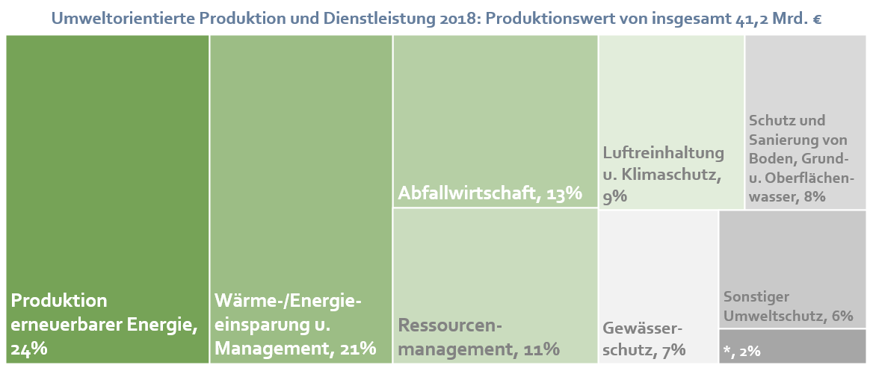
Bereiche der Green Economy in Österreich
* Sonstige Aktivitäten
3
Quelle: STATISTIK AUSTRIA, http://www.statistik.at/web_de/statistiken/energie_umwelt_innovation_mobilitaet/energie_und_umwelt/umwelt/umweltorientierte_produktion_und_dienstleistung/index.html
Notes:
Überlege, welche Arten von Unternehmen und Industrien dir einfallen, die in den vier größten dargestellten Bereichen aktiv sind.
Welche spezifischen Green Economy-Maßnahmen setzen Unternehmen in den vier größten dargestellten Bereichen deiner Meinung nach um?

Slide 12
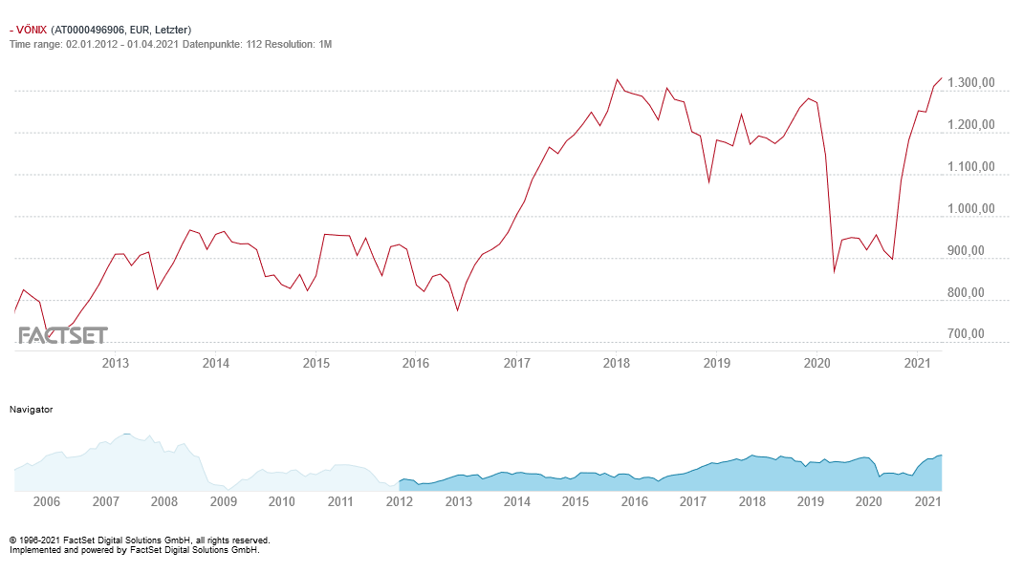

Nachhaltiges Investieren in die Green Economy
Indizes wie der VÖNIX bieten Investoren attraktive Möglichkeiten für nachhaltiges Investieren.
Der Österreichische Nachhaltigkeitsindex (VÖNIX) fasst 19 österreichische börsennotierte Unternehmen zusammen, die in ihrem Segment hinsichtlich gesellschaftlicher und ökologischer Leistung führend sind (z.B. in der Einhaltung von Umweltstandards und ethischer Normen).
4+5+6
Quelle: WIENER BÖRSE, https://www.wienerborse.at/indizes/aktuelle-indexwerte/chart/?ISIN=AT0000496906&ID_NOTATION=21919814&cHash=0f36acdb3cca1a069066ecc980c8c10a; http://www.voenix.at/

Slide 13


Green Economy: Beispiele österreichische Unternehmen (1/2)
Wie setzen verschiedene Unternehmen in Österreich konkrete Green Economy-Maßnahmen um?
Wienerberger AG Baustoffe
Ressourceneffiziente und umweltschonende Produktion der verschiedenen Baustoffe
Investition in Kreislaufwirtschaft und Langlebigkeit der Produkte
Verbund AG Energie
Fokus auf Wasser und Wind als nachhaltige Energieträger zur Stromerzeugung
Investition in Stromnetz und moderne Kraftwerke zur Reduktion von Emissionen
7+8+9
Quellen: https://www.wienerberger.com/de/nachhaltigkeit.html, https://www.verbund.com/de-at/ueber-verbund/verantwortung/nachhaltigkeit

Slide 14


Green Economy: Beispiele österreichische Unternehmen (2/2)
Wie setzen verschiedene Unternehmen in Österreich konkrete Green Economy-Maßnahmen um?
Erste Group AG Bankwesen
Internes Umweltmanagement zur Reduzierung des ökologischen Fußabdrucks
Gezielte Finanzierung von nachhaltigen und innovativen Kundenprojekten
Palfinger AG Maschinenbau
Umstellung des Stroms der Produktionsstätten auf erneuerbare Energien (z.B. Photovoltaik)
Investition in Ressourceneffizienz und Reduktion der CO₂-Emissionen in der Produktion
7+8+9
Quellen: https://www.erstegroup.com/de/ueber-uns/gesellschaftliche-verantwortung, https://www.palfinger.ag/de/nachhaltigkeit

